Slide 1
図1、分散剤の設計思想
分散剤はどのような考えで設計されているか
分散系の特性
分散剤の要素
粒子表面の特性
顔料吸着基
金属・金属酸化物
有機顔料
カーボン系
分子形状・分子量
酸性・塩基性
表面積・ストラクチャー
マトリクスの特性
樹脂相溶性鎖
骨格・側鎖の極性
官能基の種類

Slide 2
図2、分散安定化のプロセス
ステップ１
ステップ２
ステップ３
電荷付与・
樹脂溶液との相溶性
粒子への吸着性・
樹脂溶液との溶解性
表面処理
膜物性
静電気的反発・立体障害
による安定化

Slide 3
図３、くし型と超分岐構造では高分子の粘度異なる
超分岐高分子が分子絡み合っても
くし型高分子が三分子絡み合うと
粘度は無限大 粘度は 13,000mPa・s
分子量（重量平均）は 20,000g/mol で同じの時

Slide 4
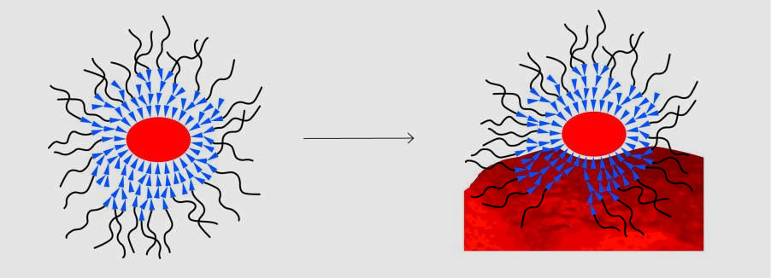
図4、 超分岐構造（ハイパーブランチ）の分散剤
核：アミン系吸着基
外殻：ポリエステル鎖
分散時
DISPERBYK®-2152
アミン系吸着基と顔料表面とは強い相互作用
→ポリエステル側鎖が圧縮される一方で、アミノ基はカプセル化のまま
バインダー樹脂との反応は回避される。

